Slide 1
Аспекты информационной безопасности

Slide 2
Аспекты информационной безопасности
Одной из первых и наиболее популярных по сей день моделей безопасности является модель, предложенная Зальцером (Saltzer) и Шредером (Schroeder).
Авторы постулировали, что все возможные нарушения ИБ всегда могут быть отнесены по меньшей мере к одной из трех групп:
нарушения конфиденциальности
нарушения целостности
нарушения доступности

Slide 3
Информационная система (ИС) находится в состоянии безопасности, если она защищена от нарушений конфиденциальности, целостности и доступности, где:
1. конфиденциальность (confidentiality) — это состояние ИС, при котором информационные ресурсы доступны только тем пользователям, которым этот доступ разрешен;
2. целостность (integrity) — это состояние системы, при котором информация, хранящаяся и обрабатываемая этой И С, а также процедуры обработки информации не могут быть изменены, удалены или дополнены неавторизованным образом;
3. доступность (availability) — это состояние системы, при котором услуги, оказываемые системой, могут гарантированно и с приемлемой задержкой быть предоставлены пользователям, имеющим на это право

Slide 4
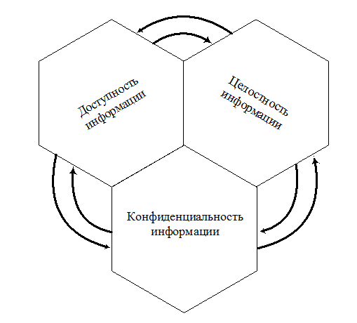
Составляющие ИБ
Триада КЦД в англоязычной форме — CIA

Slide 5
Пример
Вы публикуете информацию в Интернете на веб-сервере и вашей целью является сделать ее доступной для самого широкого круга людей, то конфиденциальность не требуется. Однако требования целостности и доступности остаются актуальными. Если вы не предпримете специальных мер по обеспечению целостности системы, то злоумышленник может изменить данные на вашем сервере и нанести этим ущерб вашему предприятию.
Преступник может, например, внести изменения в помещенный на веб-сервере прайс-лист, что негативно отразится на конкурентоспособности вашего предприятия, или испортить коды свободно распространяемого вашей фирмой программного продукта, что, безусловно, скажется на ее деловой репутации. Если бы модифицированные данные были к тому же секретными, то в таком случае мы бы имели нарушение не только целостности, но и конфиденциальности.

Slide 6
Пример
Затратив немалые средства на создание и поддержание сервера в Интернете, предприятие вправе рассчитывать на отдачу: увеличение числа клиентов, количества продаж и т. д. Однако существует вероятность того, что злоумышленник предпримет атаку, в результате которой помещенные на сервер данные станут недоступными для тех, кому они предназначались.
Примером таких злонамеренных действий может служить «бомбардировка» сервера пакетами, каждый из которых в соответствии с логикой работы соответствующего протокола вызывает тайм-аут сервера, что в конечном счете делает его недоступным для всех остальных запросов.

Slide 7
Некоторые виды нарушений безопасности могут быть приведены к модели КЦД только путем расширительного толкования основополагающих понятий конфиденциальности, доступности и целостности.
С момента публикации статьи Зальцера и Шредера, информационные системы и среда, в которой они функционируют, претерпели значительные изменения. Появились новые типы нарушений, которые намного труднее трактовать в терминах КЦД.
Пример: Легальный клиент банка посылает по электронной почте запрос на снятие со счета крупной суммы, а затем заявляет, что этот запрос, который хотя и был послан от его имени, он не отправлял. Является ли это нарушением безопасности? Да. Были ли при этом нарушены конфиденциальность, доступность или целостность? Нет.
Следовательно, список свойств безопасной системы следует расширить, добавив к КЦД еще одно свойство — «неотказуемость».

Slide 8
Неотказуемость (non-repudiation) — это такое состояние системы, при котором обеспечивается невозможность отрицания пользователем, выполнившим какие-либо действия, факта их выполнения, в частности отрицания отправителем информации факта ее отправления и/или отрицания получателем информации факта ее получения.

Slide 9
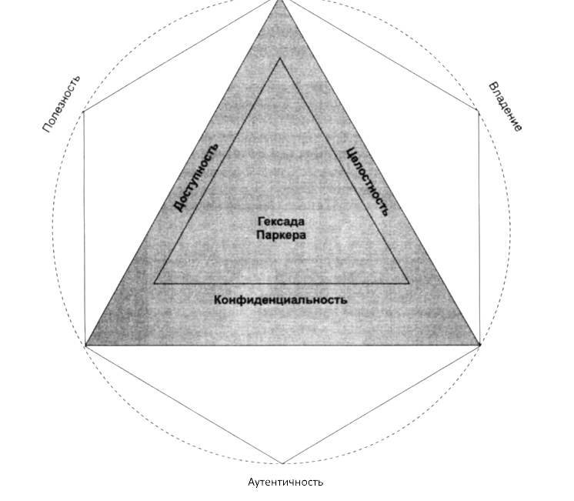
Гексада Паркера
Одной из наиболее популярных альтернатив триаде КЦД является так называемая гексада Паркера (Parkerian Hexad)

Slide 10
Гексада Паркера
Аутентичность (authenticity) — это состояние системы, при котором пользователь не может выдать себя за другого, а документ всегда имеет достоверную информацию о его источнике (авторе). Из этого определения видно, что аутентичность является аналогом неотказуемости.
Владение (possession) — это состояние системы, при котором физический контроль над устройством или другой средой хранения информации предоставляется только тем, кто имеет на это право.
Полезность (utility) — это такое состояние ИС, при котором обеспечивается удобство практического использования как собственно информации, так и связанных с ее обработкой и поддержкой процедур. В безопасной системе меры, предпринимаемые для защиты системы, не должны неприемлемо усложнять работу сотрудников, иначе они будут воспринимать их как помеху и пытаться при всякой возможности их обойти.

Slide 11
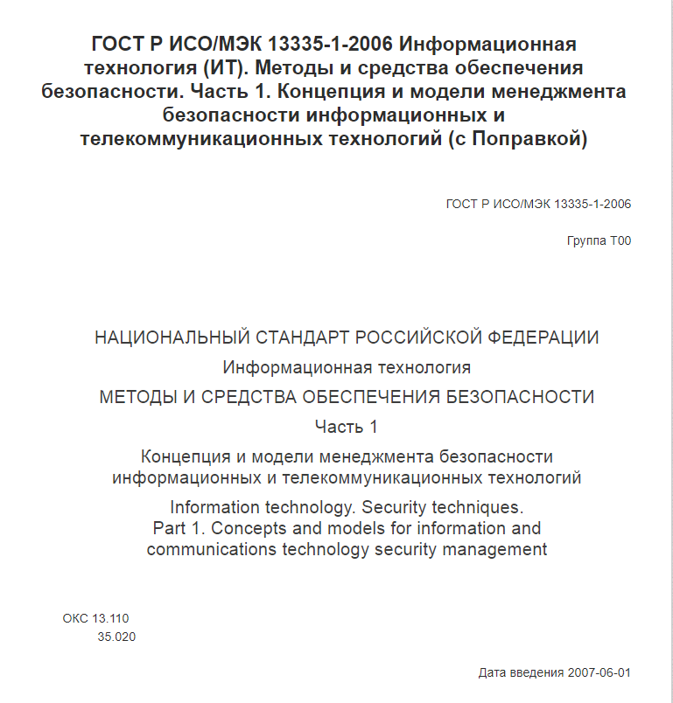
Российский государственный стандарт ГОСТ 13335-1:2006 дает определение информационной безопасности на основе гексады Паркера:
Информационная безопасность (ИБ) это все аспекты, связанные с определением, достижением и поддержанием конфиденциальности, целостности, доступности, неотказуемости, подотчетности, аутентичности и достоверности информации или средств ее обработки.

Slide 12
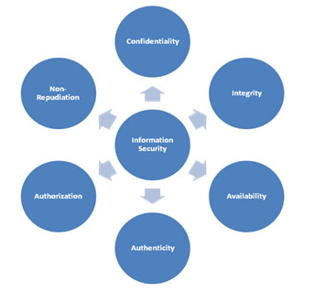
Модель STRIDE
Spoofing — Подмена Tampering — Изменение данных Repudiation — Отказ от ответственности Information disclosure — разглашения сведений Denial of service -отказ в обслуживании Elevation of privilege — захват привилегий

Slide 13
Модель STRIDE
Подмена данных (spoofing) — это нарушение, при котором пользователь или другой субъект ИС путем подмены данных, например IP-адреса отправителя, успешно выдает себя за другого, получая таким образом возможность нанесения вреда системе.
Изменение (tampering) - нарушение целостности.
Отказ от ответственности (repudiation) представляет собой негативную форму свойства неотказуемости (non-repudiation).
Разглашение сведений (information disclosure) — это нарушение конфиденциальности.
Отказ в обслуживании (denial of service) касается нарушения доступности.
Захват привилегий (elevation of privilege) заключается в том, что пользователь или другой субъект ИС несанкционированным образом повышает свои полномочия в системе, в частности незаконное присвоение злоумышленником прав сетевого администратора снимает практически все защитные барьеры на его пути.

Slide 14
Контрольные вопросы:
Приведите примеры доступности информации.
Приведите примеры целостности информации.
Приведите примеры конфиденциальности информации.
Каким образом взаимосвязаны между собой составляющие «информационной безопасности»? Приведите собственные примеры.

